Slide 1
Александро - Невский Софрониев монастырь
Презентацию выполнила
учащаяся 10 «А» класса
Тынянская Кристина

Slide 2
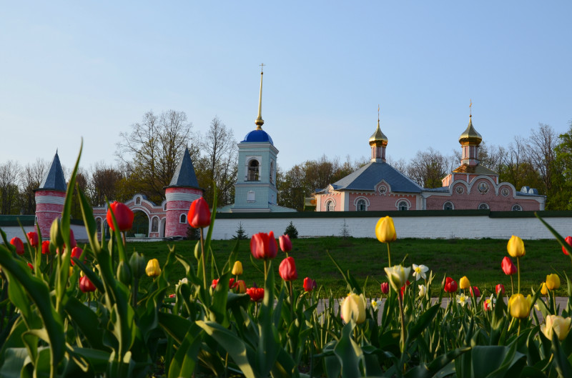
Александро - Невский Софрониев монастырь
Этот монастырь находится в поселке
Ибердский Рязанской области

Slide 3
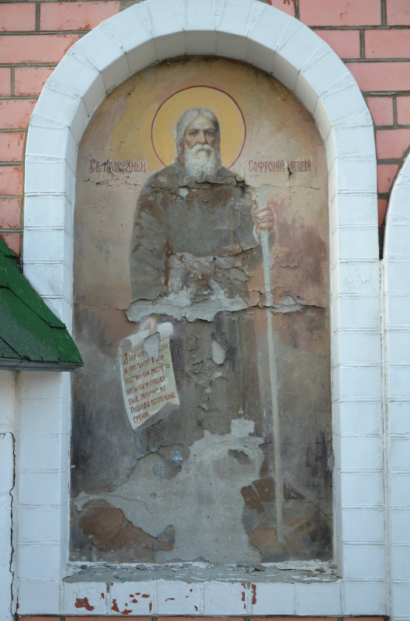
Александро - Невский Софрониев монастырь
Монастырь был основан в конце XIX века святым праведным старцем Софронием.
Софроний родился в селе Канино Сапожковского уезда в 1825 году. При крещении младенца батюшка увидел столп света, исходящий от дитя в небо, и сказал родителям, что этот младенец прославит их род. С детства Софроний был верующим и хотел жить в уединении.

Slide 4
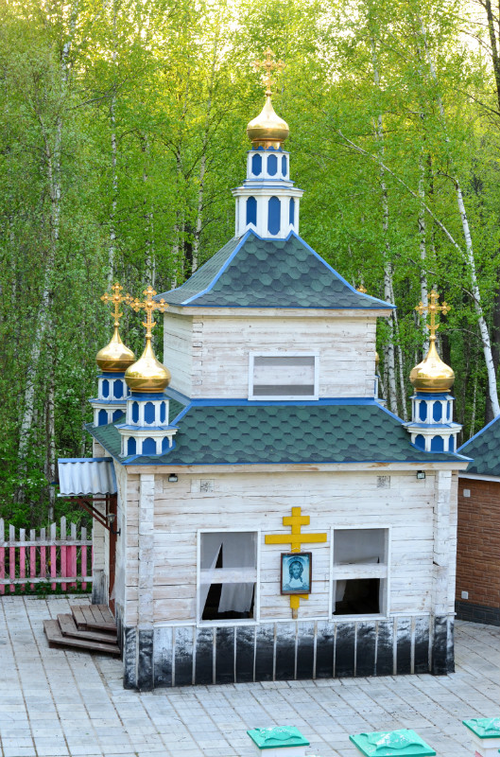
Александро - Невский Софрониев монастырь
Сначала на месте будущего храма была устроена часовня для молитвы, а в 1892 году построен каменный двухэтажный храм в честь благоверного князя Александра Невского.
Всеми работами руководил живший в землянке сам старец Софроний, которому в то время шел 67 год.

Slide 5
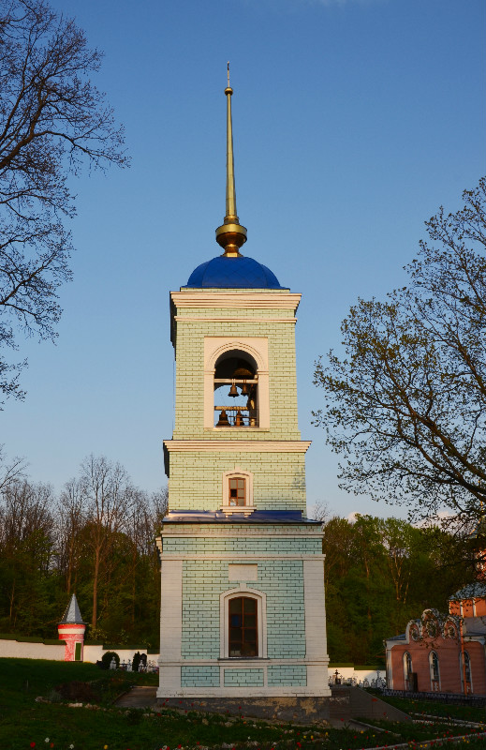
Александро - Невский Софрониев монастырь
В течение нескольких лет при обители было построено несколько новых домов для сестер и духовенства, двухэтажный корпус с трапезной.
Сестры занимались рукоделием, ткали, стегали одеяла, вышивали, писали иконы, трудились на скотном дворе.

Slide 6
Александро - Невский Софрониев монастырь
В 1918 году обитель официально была закрыта, но на самом деле еще некоторое время продолжала жить и молиться. Богослужения совершались даже в самом храме.
В 1919 году власть заставила богослужения прекратить, а сестры были вынуждены перебраться из монастырских стен в близлежащие села.

Slide 7
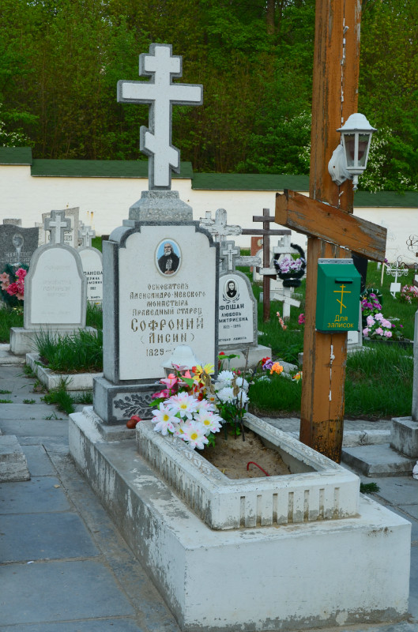
Александро - Невский Софрониев монастырь
Последние годы Софроний жил на монастырском хуторе. Скончался он в 1914 году.
В 2000 году 7 февраля старец причислен к лику святых. От его мощей постоянно происходят исцеления, о чем ведётся запись настоятелем.

Slide 8
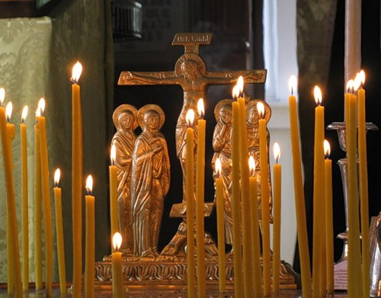
Александро - Невский Софрониев монастырь
Сохранилось сказание о том, что когда монастырь еще жил, люди приходили в храм и восхищались его красотой и великолепием убранства. На это старец Софроний нередко замечал: «Все это разрушат, и не останется здесь камня на камне. Обитель моя падет, но когда придет час, найдется человек и все восстановит. А я первый войду в новый храм».

Slide 9
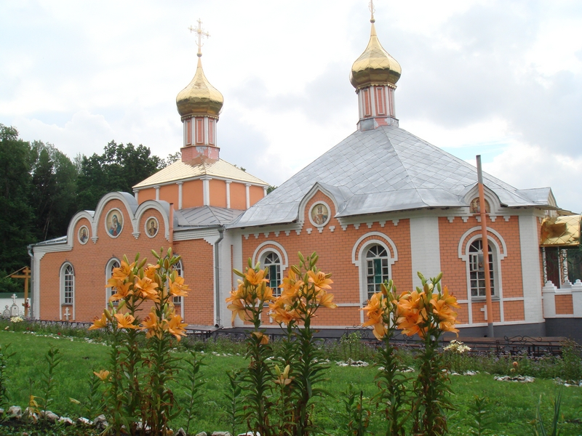
Александро - Невский Софрониев монастырь
С 1996 года монастырь стал восстанавливаться. Была заново построена церковь Александра Невского.
12 сентября 1998 года было совершено великое освящение храма.

Slide 10
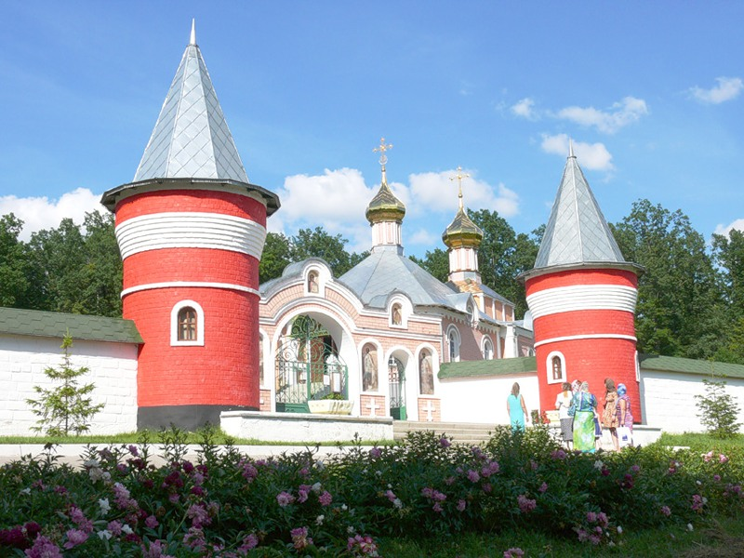
Александро - Невский Софрониев монастырь
С 1998 года мощи праведного старца Софрония покоятся в храме Александра Невского.
Сегодня Александро-Невский монастырь переживает своё возрождение.

